Slide 1


图自监督学习
主讲人：张孝琪
自监督学习：以已有的特征（或处理后的特征）作为标签进行学习。
Notes:
第一作者是加州大学圣地亚哥分校。这篇文章作者构建了一种名为“AgentBind”机器学习构架，可用于识别对于TF结合最重要的序列特征。研究人员使用这一构架预测在淋巴母细胞细胞系中38个转录因子的基序结合，评估了特定碱基对于序列的重要性，并表征最能预测结合的序列特征。

Slide 2

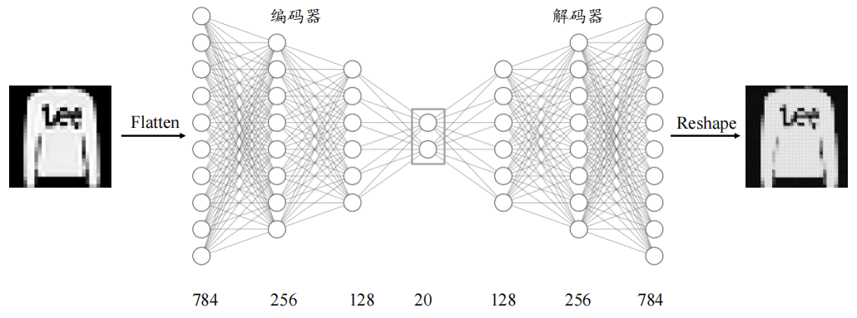
引入——几个自监督学习的例子
01
自监督学习（SSL）：从无监督数据中获取有用信息的方法
一个CV领域生成类模型的例子（自编码器）
以生成原始数据作为任务
知行合一、经世致用
自强不息 厚德载物
Central South University
Notes:
转录因子（TFs）的结合是主要的转录调控机制之一，TFs识别并结合特定的DNA序列以控制转录，这一过程形成了指导基因表达的复杂系统。 TF结合的破坏是包括癌症、自身免疫性疾病、心血管疾病等多种疾病发病的根本原因之一。

Slide 3
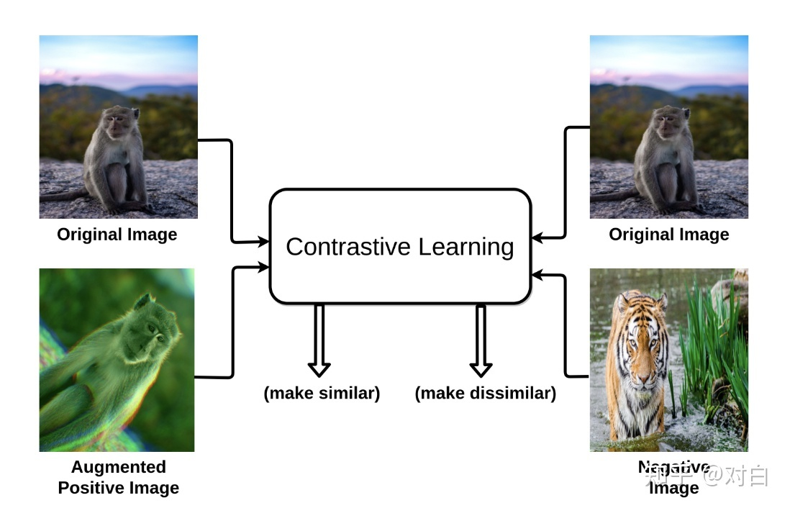
引入——几个自监督学习的例子
01
自监督学习（SSL）：从无监督数据中获取有用信息的方法
使原始数据和增强后（加了噪声）的数据相似。
利用互信息。
一个CV领域对比学习模型的例子（自编码器）
知行合一、经世致用
自强不息 厚德载物
Central South University
Notes:
转录因子（TFs）的结合是主要的转录调控机制之一，TFs识别并结合特定的DNA序列以控制转录，这一过程形成了指导基因表达的复杂系统。 TF结合的破坏是包括癌症、自身免疫性疾病、心血管疾病等多种疾病发病的根本原因之一。

Slide 4

引入——几个自监督学习的例子
01
互信息——对比学习常用指标
X与Y越相关，互信息越大。若X与Y独立，则互信息最小（为0）。
知行合一、经世致用
自强不息 厚德载物
Central South University
Notes:
转录因子（TFs）的结合是主要的转录调控机制之一，TFs识别并结合特定的DNA序列以控制转录，这一过程形成了指导基因表达的复杂系统。 TF结合的破坏是包括癌症、自身免疫性疾病、心血管疾病等多种疾病发病的根本原因之一。

Slide 5
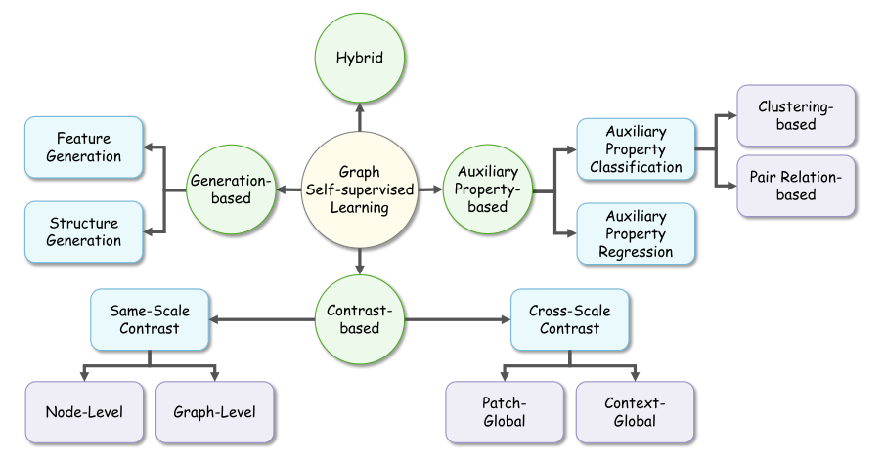
图自监督学习的分类
02
Liu Y, Jin M, Pan S, et al. Graph self-supervised learning: A survey[J]. IEEE Transactions on Knowledge and Data Engineering, 2022.
知行合一、经世致用
自强不息 厚德载物
Central South University
Notes:
转录因子（TFs）的结合是主要的转录调控机制之一，TFs识别并结合特定的DNA序列以控制转录，这一过程形成了指导基因表达的复杂系统。 TF结合的破坏是包括癌症、自身免疫性疾病、心血管疾病等多种疾病发病的根本原因之一。

Slide 6
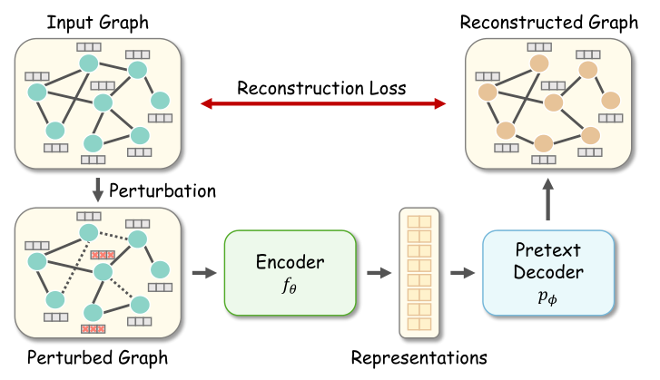
图自监督学习的分类——生成类模型
02
生成模型的损失函数一般是为了使重构后的图和输入图的差异最小
Liu Y, Jin M, Pan S, et al. Graph self-supervised learning: A survey[J]. IEEE Transactions on Knowledge and Data Engineering, 2022.
知行合一、经世致用
自强不息 厚德载物
Central South University
Notes:
转录因子（TFs）的结合是主要的转录调控机制之一，TFs识别并结合特定的DNA序列以控制转录，这一过程形成了指导基因表达的复杂系统。 TF结合的破坏是包括癌症、自身免疫性疾病、心血管疾病等多种疾病发病的根本原因之一。

Slide 7
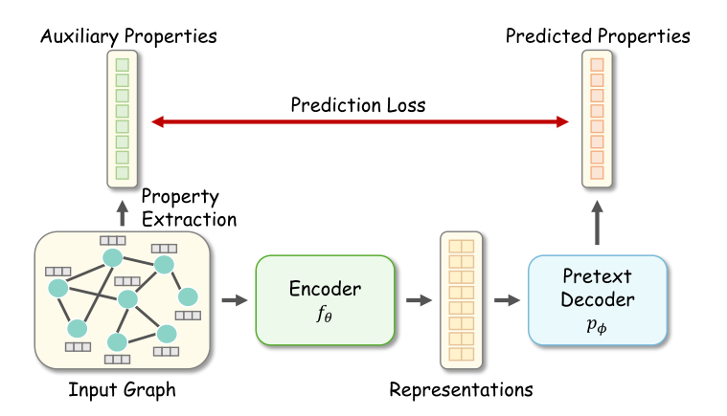
图自监督学习的分类——基于辅助属性的模型
02
辅助属性可以是结点度，结点与其他结点距离等。
使编码器得到的表征能表示原图的某种属性
Liu Y, Jin M, Pan S, et al. Graph self-supervised learning: A survey[J]. IEEE Transactions on Knowledge and Data Engineering, 2022.
知行合一、经世致用
自强不息 厚德载物
Central South University
Notes:
转录因子（TFs）的结合是主要的转录调控机制之一，TFs识别并结合特定的DNA序列以控制转录，这一过程形成了指导基因表达的复杂系统。 TF结合的破坏是包括癌症、自身免疫性疾病、心血管疾病等多种疾病发病的根本原因之一。

Slide 8
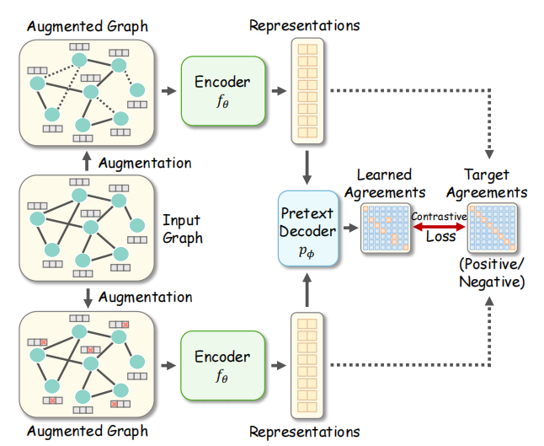
图自监督学习的分类——对比学习模型
02
Liu Y, Jin M, Pan S, et al. Graph self-supervised learning: A survey[J]. IEEE Transactions on Knowledge and Data Engineering, 2022.
知行合一、经世致用
自强不息 厚德载物
Central South University
Notes:
转录因子（TFs）的结合是主要的转录调控机制之一，TFs识别并结合特定的DNA序列以控制转录，这一过程形成了指导基因表达的复杂系统。 TF结合的破坏是包括癌症、自身免疫性疾病、心血管疾病等多种疾病发病的根本原因之一。

Slide 9
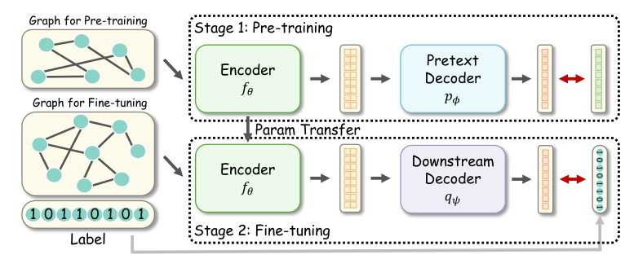
图自监督学习的训练方式
03
1.预训练和微调（将自监督学习到的参数作为初始值）
Liu Y, Jin M, Pan S, et al. Graph self-supervised learning: A survey[J]. IEEE Transactions on Knowledge and Data Engineering, 2022.
知行合一、经世致用
自强不息 厚德载物
Central South University
Notes:
转录因子（TFs）的结合是主要的转录调控机制之一，TFs识别并结合特定的DNA序列以控制转录，这一过程形成了指导基因表达的复杂系统。 TF结合的破坏是包括癌症、自身免疫性疾病、心血管疾病等多种疾病发病的根本原因之一。

Slide 10
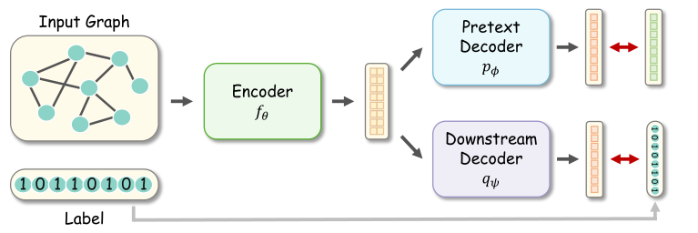
图自监督学习的训练方式
03
2.将自监督损失项作为监督学习的正则项
Liu Y, Jin M, Pan S, et al. Graph self-supervised learning: A survey[J]. IEEE Transactions on Knowledge and Data Engineering, 2022.
知行合一、经世致用
自强不息 厚德载物
Central South University
Notes:
转录因子（TFs）的结合是主要的转录调控机制之一，TFs识别并结合特定的DNA序列以控制转录，这一过程形成了指导基因表达的复杂系统。 TF结合的破坏是包括癌症、自身免疫性疾病、心血管疾病等多种疾病发病的根本原因之一。

Slide 11
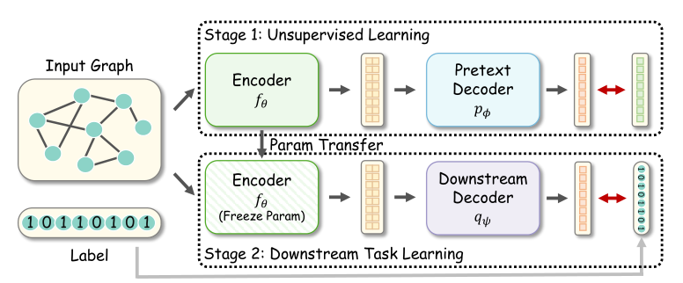
图自监督学习的训练方式
03
3.在下游任务不调整编码器的参数
Liu Y, Jin M, Pan S, et al. Graph self-supervised learning: A survey[J]. IEEE Transactions on Knowledge and Data Engineering, 2022.
知行合一、经世致用
自强不息 厚德载物
Central South University
Notes:
转录因子（TFs）的结合是主要的转录调控机制之一，TFs识别并结合特定的DNA序列以控制转录，这一过程形成了指导基因表达的复杂系统。 TF结合的破坏是包括癌症、自身免疫性疾病、心血管疾病等多种疾病发病的根本原因之一。

Slide 12
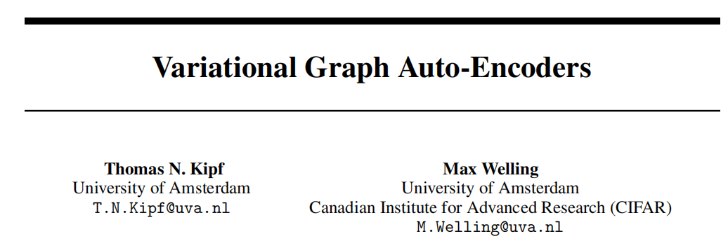
图自监督学习的几篇文章
04
图生成类自监督学习——GVAE
Kipf T N, Welling M. Variational graph auto-encoders[J]. arXiv preprint arXiv:1611.07308, 2016.
知行合一、经世致用
自强不息 厚德载物
Central South University
Notes:
转录因子（TFs）的结合是主要的转录调控机制之一，TFs识别并结合特定的DNA序列以控制转录，这一过程形成了指导基因表达的复杂系统。 TF结合的破坏是包括癌症、自身免疫性疾病、心血管疾病等多种疾病发病的根本原因之一。

Slide 13
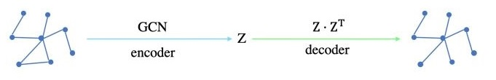

图自监督学习的几篇文章
04
图生成类自监督学习——GAE与GVAE
知行合一、经世致用
自强不息 厚德载物
Central South University
Notes:
转录因子（TFs）的结合是主要的转录调控机制之一，TFs识别并结合特定的DNA序列以控制转录，这一过程形成了指导基因表达的复杂系统。 TF结合的破坏是包括癌症、自身免疫性疾病、心血管疾病等多种疾病发病的根本原因之一。

Slide 14
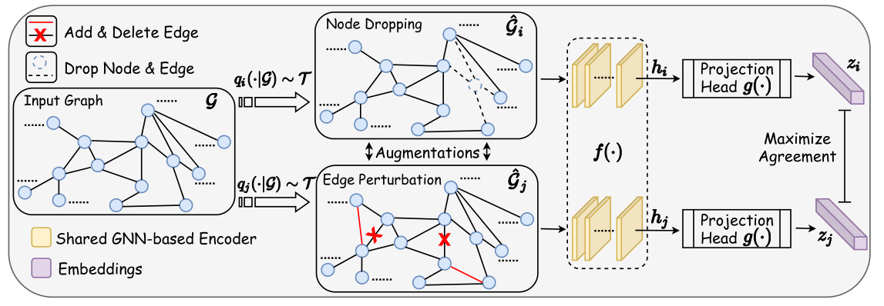
图自监督学习的几篇文章
04
图对比学习——GraphCL
You Y, Chen T, Sui Y, et al. Graph contrastive learning with augmentations[J]. Advances in Neural Information Processing Systems, 2020, 33: 5812-5823.
知行合一、经世致用
自强不息 厚德载物
Central South University
Notes:
转录因子（TFs）的结合是主要的转录调控机制之一，TFs识别并结合特定的DNA序列以控制转录，这一过程形成了指导基因表达的复杂系统。 TF结合的破坏是包括癌症、自身免疫性疾病、心血管疾病等多种疾病发病的根本原因之一。

Slide 15
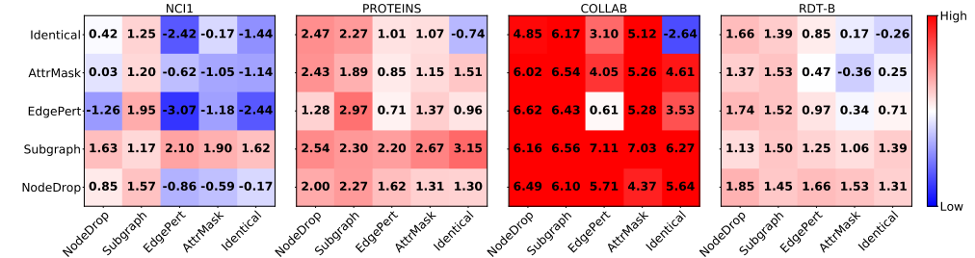
图自监督学习的几篇文章
04
图对比学习——GraphCL
You Y, Chen T, Sui Y, et al. Graph contrastive learning with augmentations[J]. Advances in Neural Information Processing Systems, 2020, 33: 5812-5823.
知行合一、经世致用
自强不息 厚德载物
Central South University
Notes:
转录因子（TFs）的结合是主要的转录调控机制之一，TFs识别并结合特定的DNA序列以控制转录，这一过程形成了指导基因表达的复杂系统。 TF结合的破坏是包括癌症、自身免疫性疾病、心血管疾病等多种疾病发病的根本原因之一。

Slide 16
谢 谢 大 家
THANKS FOR ALL

